Slide 1
ИСПОЛЬЗОВАНИЕ ИГРОВЫХ ТЕХНОЛОГИЙ ВО ВНЕУРОЧНОЙ ДЕЯТЕЛЬНОСТИ С ДЕТЬМИ ОВЗ
Выполнила:
Учитель начальных
классов МБОУ ЦО №49
Аласкарова Ульвия Намиковна

Slide 2
Актуальность темы
Совершенствование начального образования подразумевает поиск новых путей формирования учебной мотивации. Одним из таких путей является включение младшего школьника в процесс внеурочной деятельности.

Slide 3
Внеурочная деятельность в учебно-воспитательном процессе - это одна из форм организации свободного времени обучающихся.
Формы внеурочной деятельности
словесные формы;
практические формы;
наглядные формы.

Slide 5
Интеллектуальные способности – память, восприятие, воображение, мышление, речь, внимание.
Их развитие является одной из важнейших задач обучения детей младшего школьного возраста.
Задача педагога – развитие умственных способностей учащихся, вовлечение их в активную деятельность.

Slide 6
Процесс создания сборника развивающих игр и упражнений
I ЭТАП – определение цели и задач сборника.
II ЭТАП – процесс сбора информации из разнообразных источников.
III ЭТАП – процесс создания сборника развивающих игр и упражнений.

Slide 7
Цель сборника- разработка и описание развивающих игр и упражнений во внеурочной деятельности для учащихся начальных классов, которые помогают педагогам сформировать устойчивую мотивацию к познавательной деятельности.
Задачи сборника:
формирование у детей общеинтеллектуальных умений, повышение творческо-поисковой активности детей;
развитие психических познавательных процессов;
развитие познавательной активности и самостоятельной мыслительной деятельности учащихся.

Slide 8
Содержание сборника
1.Пояснительная записка.
2.Игры и упражнения, направленные на развитие восприятия.
3.Игры и упражнения, направленные на развитие памяти.
4.Игры и упражнения, направленные на развитие внимания.
5.Интеллектуальные игры.
6.Двигательные игры.
7.Коммуникативные игры.
8.Дидактические игры.
9.Театрализованные игры.
10.Рекомендации.
11.Список литературных источников.

Slide 9
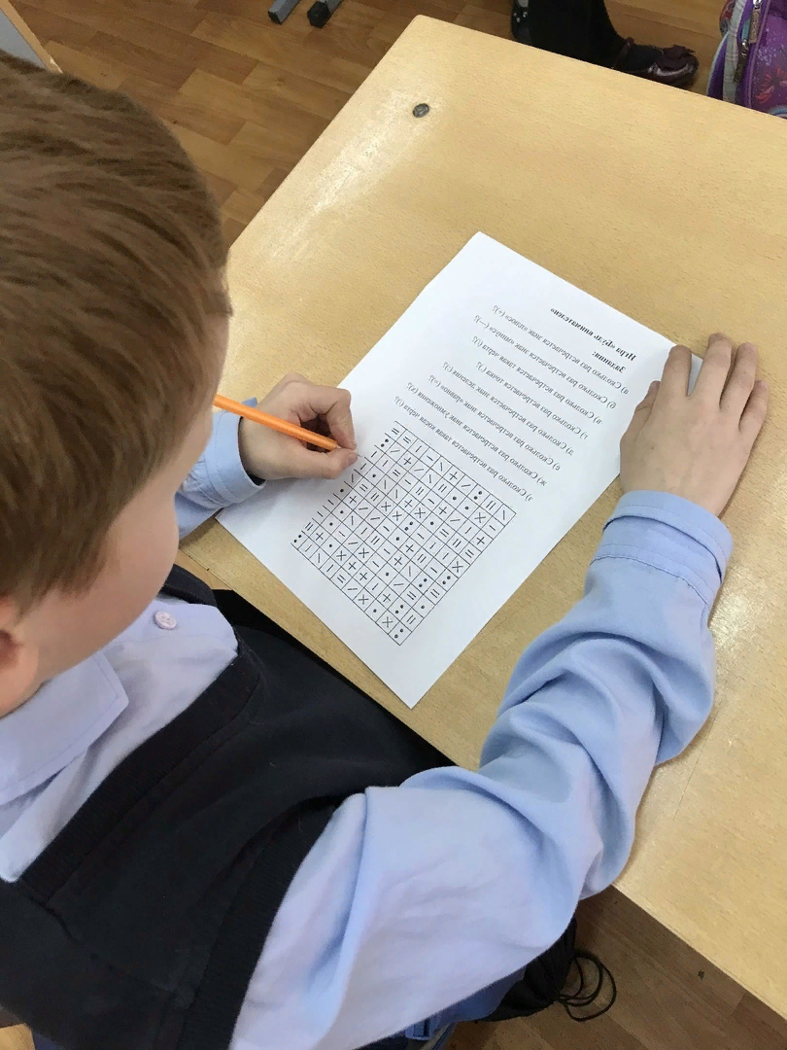
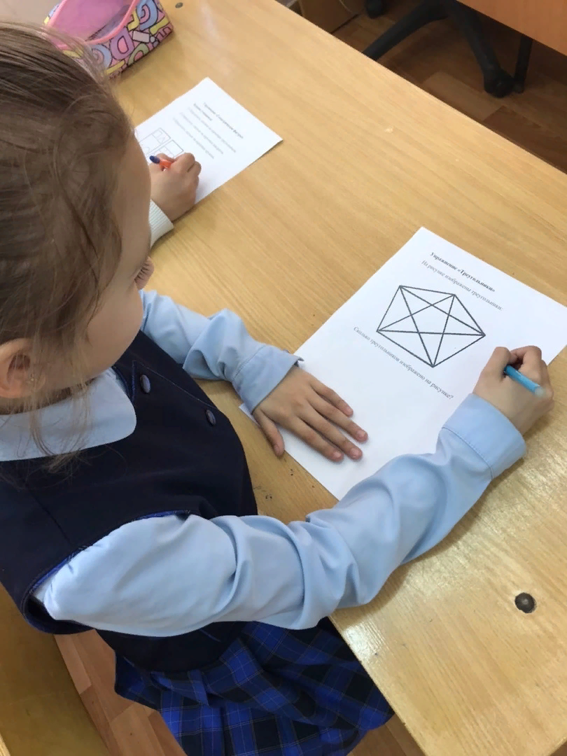
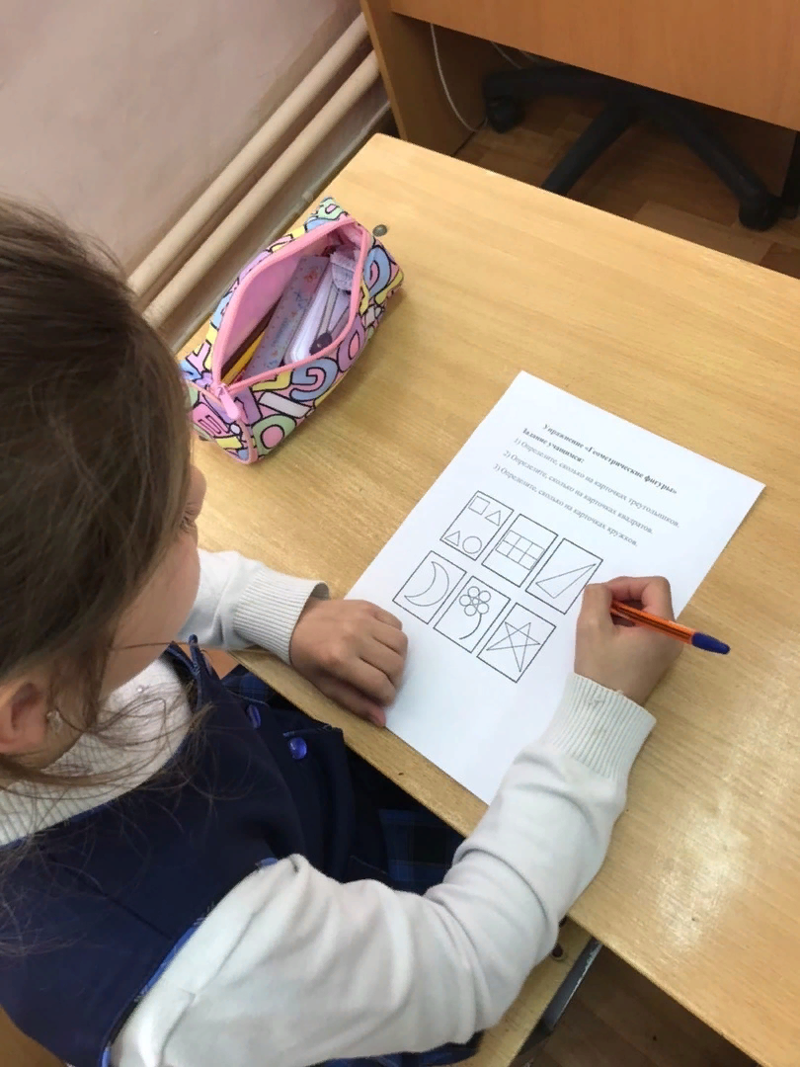
Игра «Будь внимателен»
Упражнение «Треугольники»
Упражнение «Геометрические фигуры»

Slide 10
Особенности сборника
Задания на развитие восприятия.
Задания на развитие памяти.
Задания на развитие внимания.
Задания на развитие и совершенствование воображения.
Задания на развитие мышления.

Slide 11
В сборнике представлены развивающие игры занимательного характера. Это важно для формирования устойчивой мотивации к познавательной деятельности обучающихся начальной школы.

Slide 12
Заключение
Развивающие игры во внеурочной деятельности - эффективное средство обучения и воспитания. Они создают позитивный настрой на работу, активизирует мыслительную деятельность детей.

